Slide 1
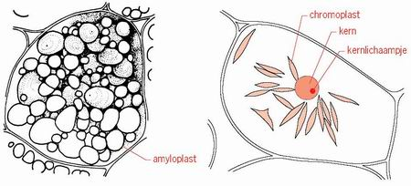
Thema 1. Inleiding in de biologie.
Les 1. Teken regels en mergparenchym van Bies.
Les 2 en 3. Plastiden en de dierlijke cel.
Les 4. Plasmolyse bij de rode ui.
Les 5. Eigen onderzoek plasmolyse Aardappelstaven.
Het maken van een preparaat BIOPLEK

Slide 2
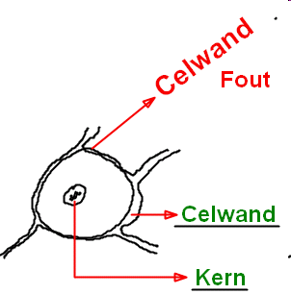
Teken regels
1. Alles met potlood (HB) (ook namen).
2. Altijd titel en vergroting erbij zetten.
3. Namen buiten de tekening met liniaal.
4. Teken groot.
5. Geen SF.
6. Niet op de achterkant van je A4 tekenen.
7. Met strakke lijnen tekenen.
8. Niet schetsen.

Slide 3
Thema 1. Inleiding in de biologie.
Practicum: Mergparenchym van Bies.
Maak een preparaat in water van het merg van Bies.
Tek. 1. Overzichtstekening van merg van Bies verg. 100 x.
Tek. 2. Detailtekening van één cel. Verg. 400x
Het maken van een preparaat BIOPLEK

Slide 4
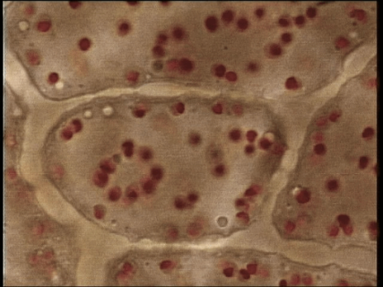
Thema 1. Inleiding in de biologie.
Practicum: plastiden.
3 soorten plastiden: Amyloplasten, chromoplasten en Chloroplasten.
Tek 1. Amyloplasten (zetmeelkorrels) in de aardappel.
Vergroting: 400x. ½ A4 voor tek. 1 en tek. 2.
Celwand
Amyloplast
Chromoplast
celwand
Tek. 2. Chromoplasten in de rozebottel. Vergroting: 400x.

Slide 5
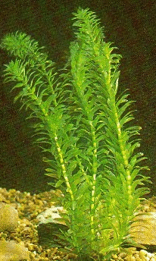
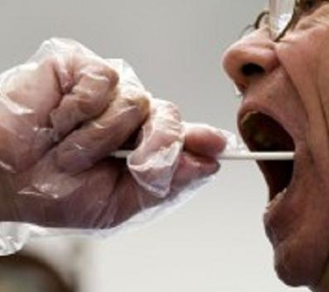
T3. Organen en cellen.
Practicum 3: plantaardige- en dierlijke cel.
Titel. Een plantencel (waterpest) in water. Vergroting: 400x.
………………………
Celwand
Centrale vacuole
Celmembraan
Kern
Cytoplasma
Bladgroenkorrel
………………………
Titel. Cellen uit wangslijmvlies. Vergroting: 400x.
Plantaardige cel – dierlijke cel BIOPLEK

Slide 6
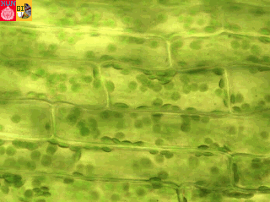
Plasmastroming bij Waterpest

Slide 7
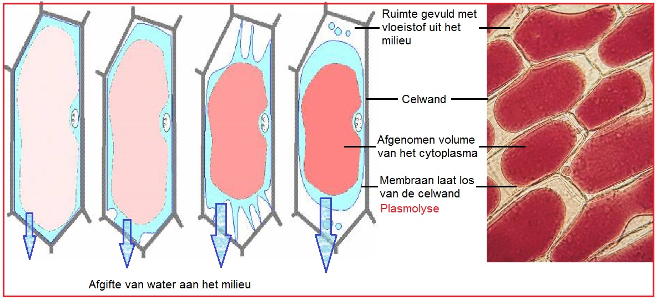
Plasmolyse rode ui. Verg. 400 x

Slide 8
Plasmolyse Rode ui.
Opdracht 8. Plasmolyse bij de rode ui.
Vergroting 400 x.
Werkwijze:
Scheur van de rode buitenzijde de opperhuid eraf en maak hiervan een preparaat in water.
Zuig nu bij 100 x vergroting 10 % NaCl door het preparaat (zie figuur hieronder).
Plasmolyse rode ui
Tek. één cel in plasmolyse toestand bij een vergroting
van 400 x. Namen: zie tek. 2. Geef de onderdelen
verschillende kleuren.

Slide 9
Plasmolyse rode ui. Verg. 400 x
Celwand
Cytoplasmamembraan
Cytoplasma
Vacuole membraan
Vacuole
Plasmalemmadraad
Plasmolyse rode ui

Slide 10
Osmose bij aardappelcellen.
VUL DE ONDERSTAANDE TABEL 1 IN OP JE WERKBLAD NA DE METINGEN.
WERKWIJZE:
VERDEEL DE TAKEN IN DE GROEP (DE VERDUNNINGSREEKSEN STAAN AL KLAAR).
A. VUL 12 REAGEERBUIZEN MET DE VERSCHILLENDE ZOUTOPLOSSINGEN.
LET OP! TRECHTERS EN DOPPEN BIJ DE FLESSEN HOUDEN EN DE
JUISTE CONCENTRATIES IN DE JUISTE REAGEERBUIZEN!!!!
B. SNIJ 12 AARDAPPELSTAAFJES M.B.V. HET SNIJAPPARAAT AF OP 5CM LENGTE EN
DOE DEZE METEEN IN DE ZOUTOPLOSSINGEN.
C. NA ÉÉN DAG KIJKEN WE NAAR HET RESULTAAT. DIT WORDT DAN
GRAFISCH WEERGEGEVEN, ZOWEL VAN DE GROEP ALS HET
GEMIDDELDE VAN DE KLAS. VUL DEZE IN IN TABEL 1 VAN JE WERKBLAD.
Buisnr. | % nacl | lengte staafjes na 1 dag in cm. | toestand staafjes na 1 dag (slap, stevig) | gemiddelde . lengte staafjes na 1 dag in cm.
1 | 0
2 | 0,2
3 | 0,4
4 | 0,6
5 | 0,8
6 | 1,0
7 | 1,5
8 | 2,0
9 | 3,0
10 | 4,0
11 | 5,0
12 | 10,0

Slide 11
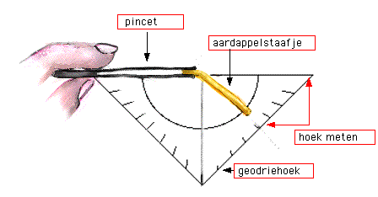
Controle proef aardappelstaven.
Meet nu elke staaf afzonderlijk na en doe deze terug in de reageerbuis.
1. Vul de resultaten in op het bord.
2. deel met potlood een grafiek in zoals de voorbeeldgrafiek.
3. vul dan je eigen gegevens en die van het gemiddelde in.
4. Trek dan een vloeiende lijn , dus niet van punt naar punt,
om de grafiek te maken.
· Tevens meet je de buigingshoek die de staafjes maken (zie fig. 1)

Slide 12
Grafiek aardappelstaaf
Lengte staven in cm
5,4
5,3
5,2
Concentratie NaCL in %
5,1
0,4
0,8
10,0
5,0
0,2
0,6
1,0
2,0
3,0
4,0
5,0
4,9
4,8
4,7
4,6

Slide 13
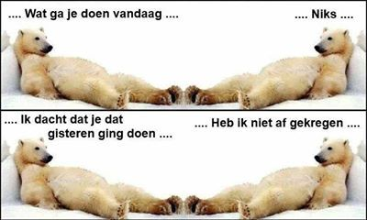
Wat moet je doen?
Wat moet je doen.
1. Vraagstelling
2. Hypothese (in grafiek maken)
Proef uit voeren
3. Werkwijze
4. Benodigdheden

